Slide 1
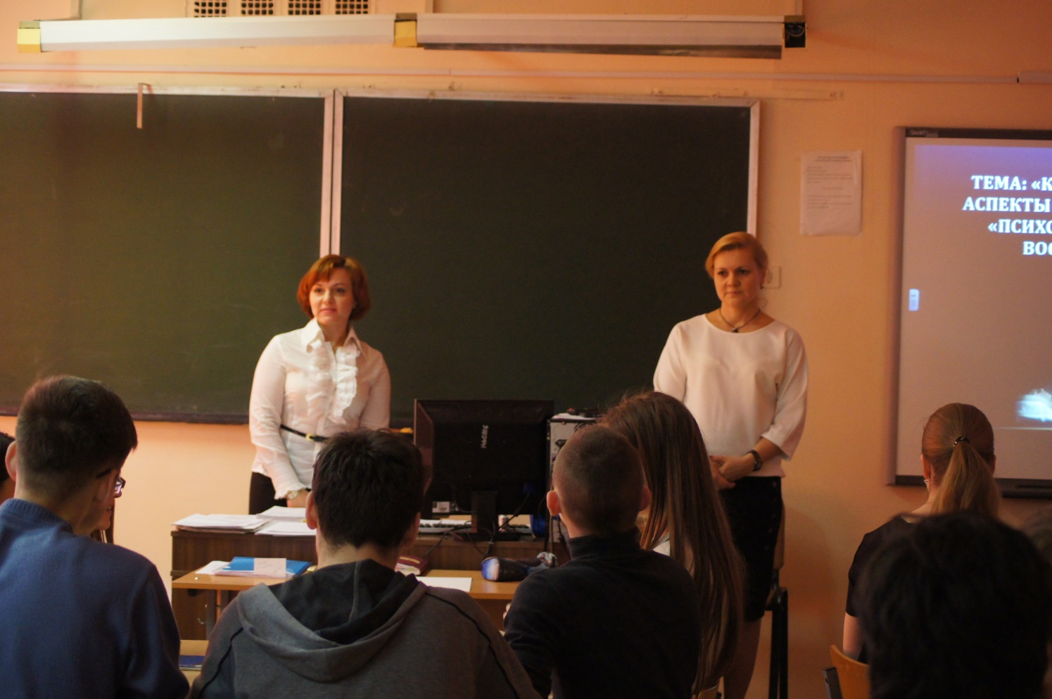
Интегрированное занятие – опыт проведения
Авторы: Горбачева Ю.В., Королева А.П.

Slide 2
Интеграция – это объедение в целое разрозненных частей, глубокое взаимопроникновение, слияние в одном учебном материале обобщенных знаний в той или иной области.

Slide 3
Преимущества интеграции на занятии
1. Окружающий мир познается в многообразии и единстве.
2. Интегрированные уроки развивают потенциал самих учащихся.
3. Форма проведения интегрированных уроков нестандартна, увлекательна.
- Использование различных видов работы поддерживает внимание студентов на высоком уровне, что позволяет говорить о развивающей эффективности таких занятий.
- Они снимают утомляемость, перенапряжение учащихся за счет переключений на разнообразные виды деятельности.
4. Интеграция дает возможность для самореализации, самовыражения, творчества преподавателя.

Slide 4
При планировании и организации таких уроков преподавателю важно учитывать следующие условия:
1. В интегрированном уроке объединяются блоки знаний двух-трех различных предметов, поэтому чрезвычайно важно правильно определить главную цель интегрированного урока. Если общая цель определена, то из содержания предметов берутся только те сведения, которые необходимы для ее реализации.
2. При планировании требуется тщательное определение оптимальной нагрузки различными видами деятельности учащихся на уроке.
3. При проведении интегрированного урока преподавателями (ведущими разные предметы) требуется тщательная координация действий.

Slide 5
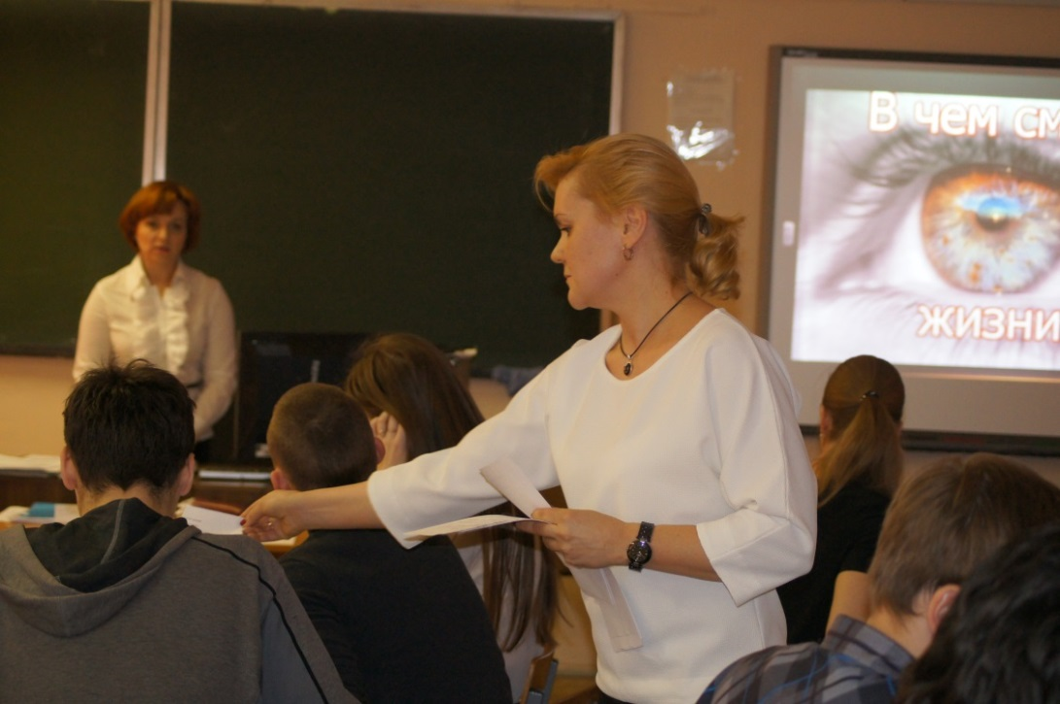
При планировании и организации таких уроков преподавателю важно учитывать следующие условия:
1. В интегрированном уроке объединяются блоки знаний двух-трех различных предметов, поэтому чрезвычайно важно правильно определить главную цель интегрированного урока. Если общая цель определена, то из содержания предметов берутся только те сведения, которые необходимы для ее реализации.
2. В интегрированном уроке из нескольких предметов один является ведущим.

Slide 6
Вывод
Интеграция - это не просто сложение, а взаимопроникновение двух или более предметов. И поэтому на одном занятии не могут быть представлены в равной степени все дисциплины. Одной из дисциплин надо потесниться, вобрав в себя вторую, осветившись ею, по-новому раскрыть себя. В противном случае польза от интегрирования сомнительная, а вред (хотя бы в виде перегрузки) явный.

Slide 7
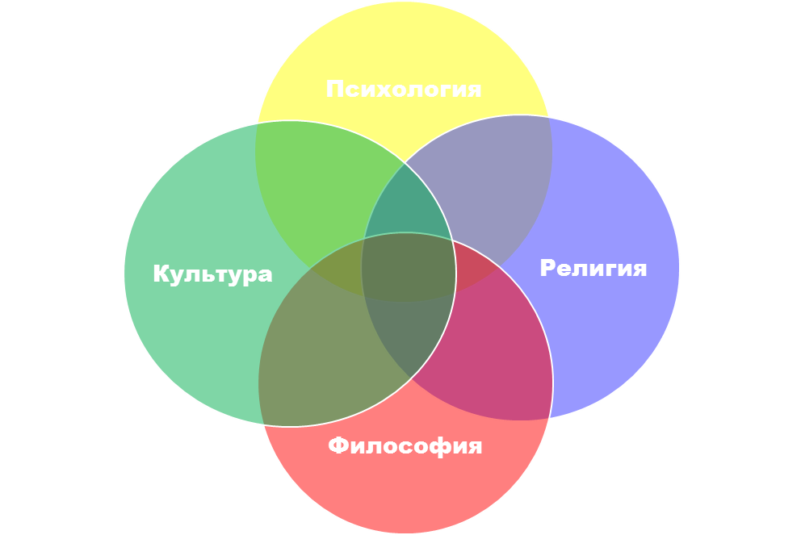
Чем же отличается интегрированный урок от обычной формы урока?
Отличие, прежде всего, состоит в специфике учебного материала, на нем рассматриваемого или изучаемого. Чаще всего предметом анализа выступают многоплановые объекты, информация о сущности которых содержится в различных учебных дисциплинах.
СМЕРТЬ

Slide 8
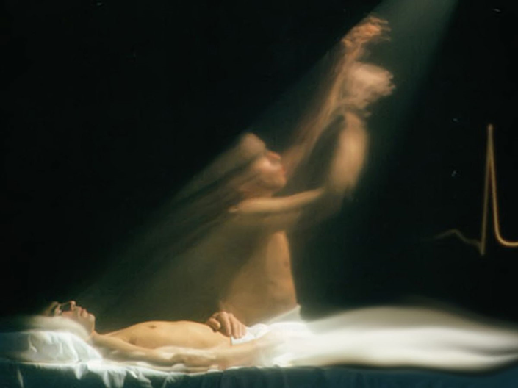
НАШ Опыт интегрированного занятия- Тема: « Культурно-религиозные и психологические аспекты отношения к смерти»

Slide 10
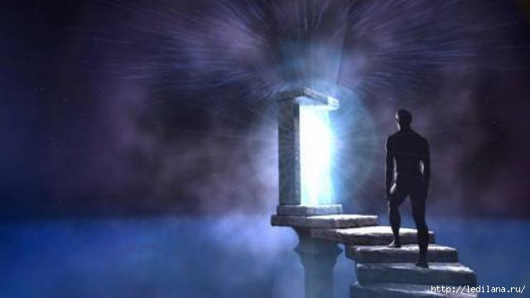
ЦЕЛЬ ЗАНЯТИЯ: сформировать представление о смерти как важнейшем этапе духовного развития человека и о психологических факторах, сопровождающих процесс умирания.

Slide 11
В результате занятия студент сможет:
описать отношение к смерти в зависимости от особенностей личности и данной культуры;
выделять психологические особенности умирающего человека и его родственников;
восстановить в памяти варианты культурно-религиозных учений о смерти;
осознать связь между традициями отношения к смерти и моралью общества;
использовать ресурсы личности для поддержания психоэмоционального состояния

Slide 12
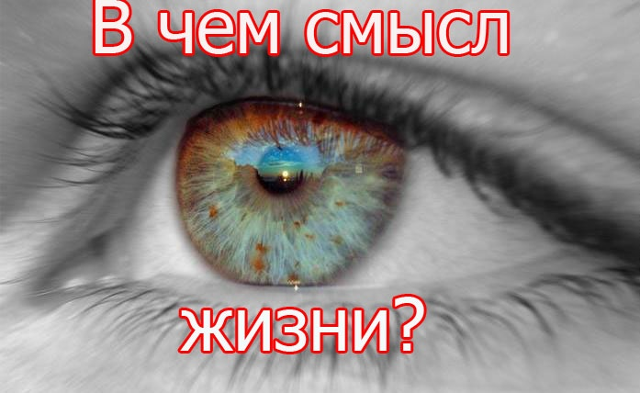

Slide 13
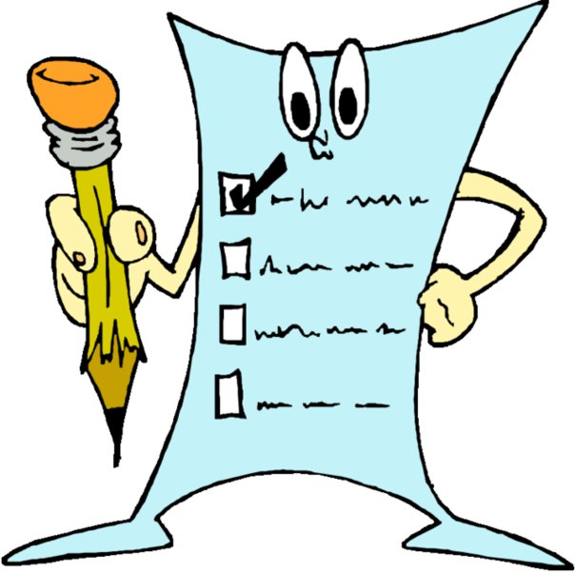
Входной контроль

Slide 14
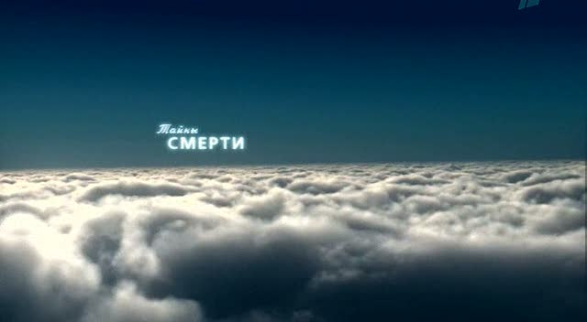

Slide 15
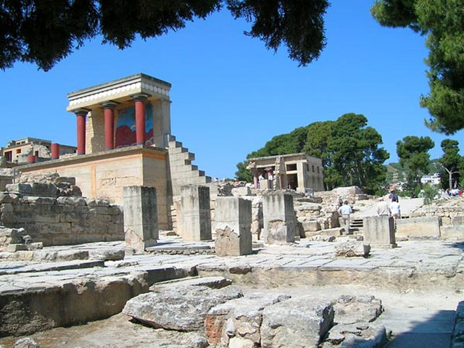
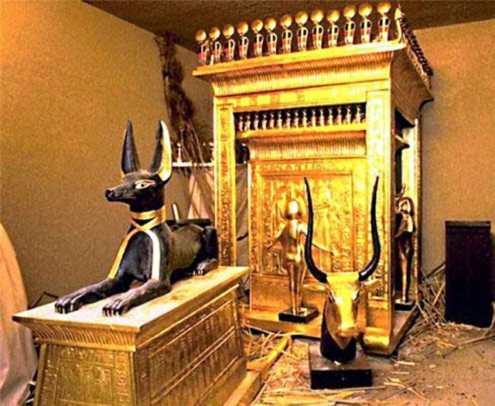
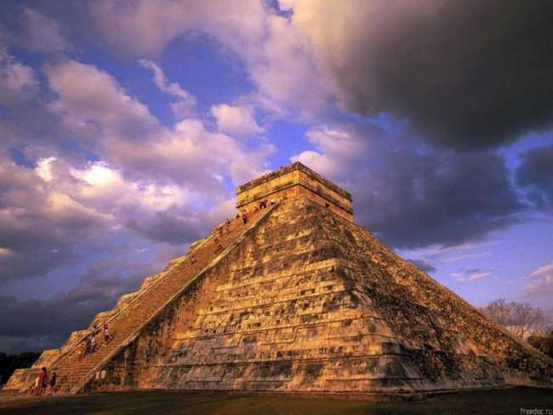
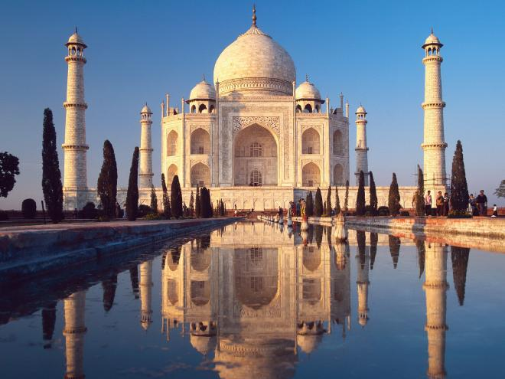
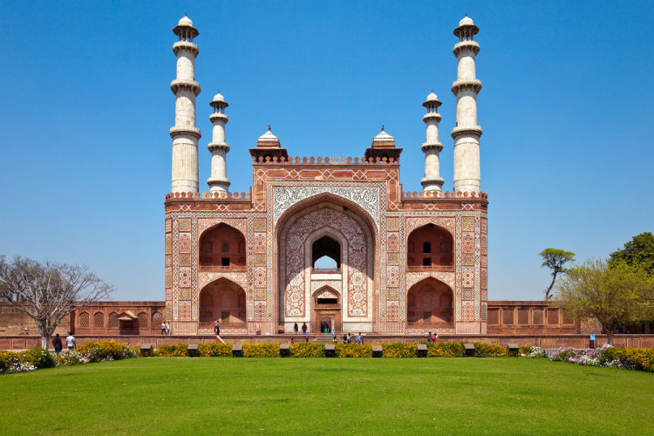
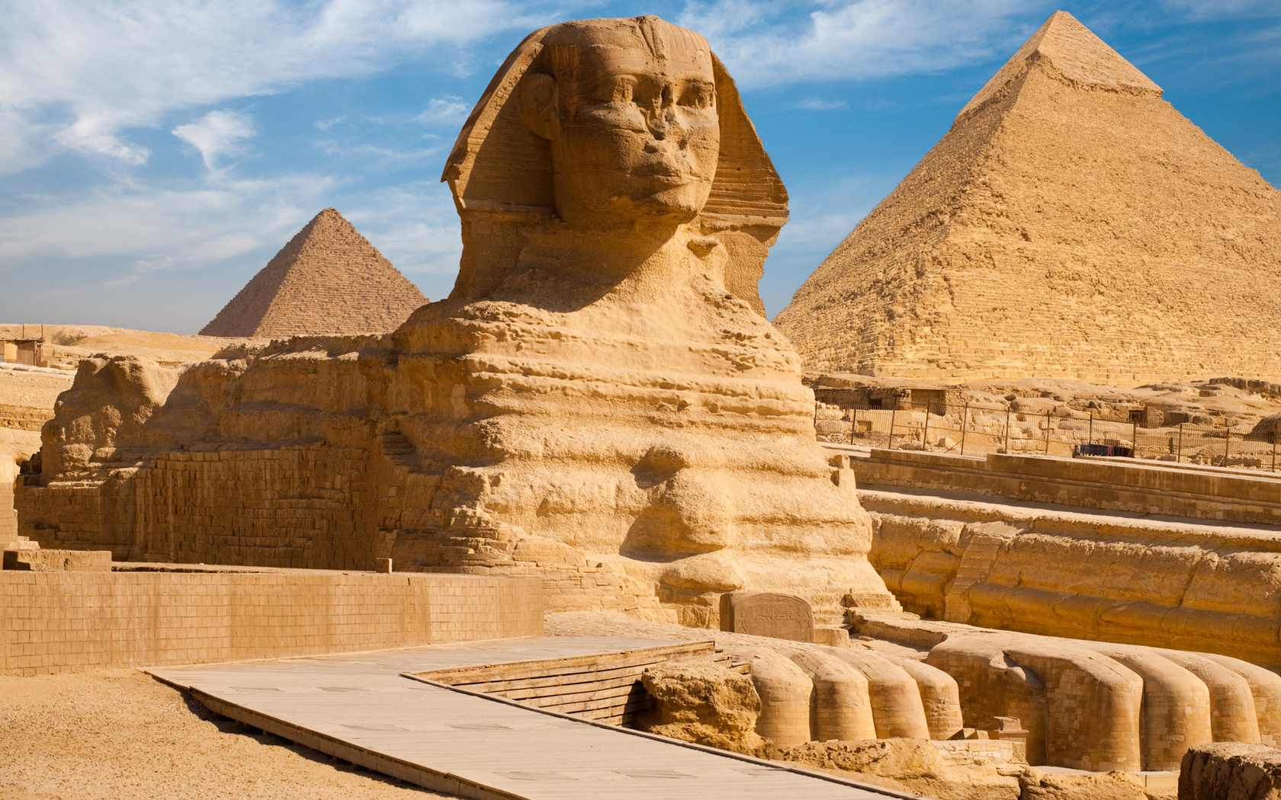

Slide 16
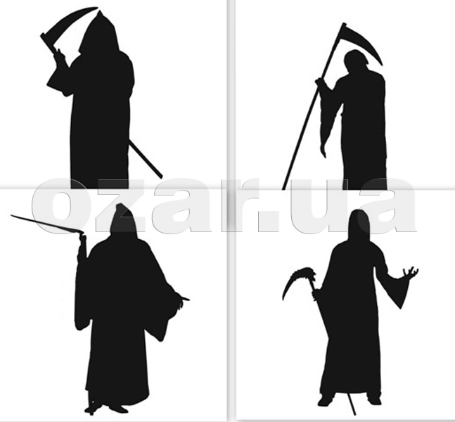
Графический тест ВАШИ МЫСЛИ О СМЕРТИ

Slide 17
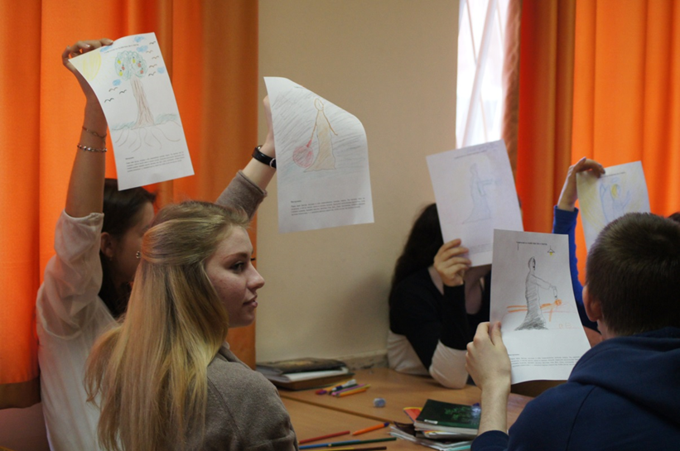

Slide 18
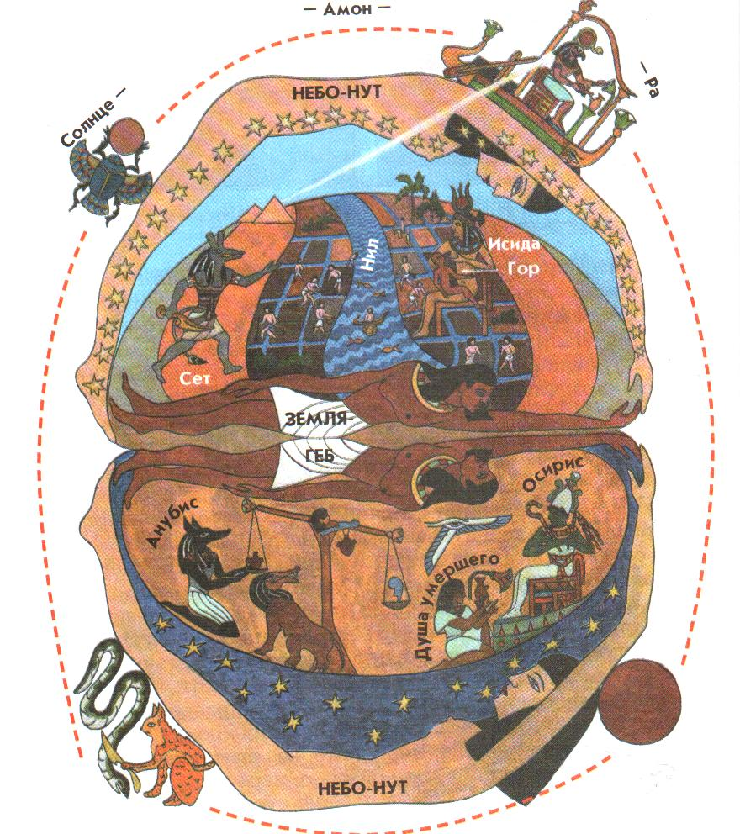
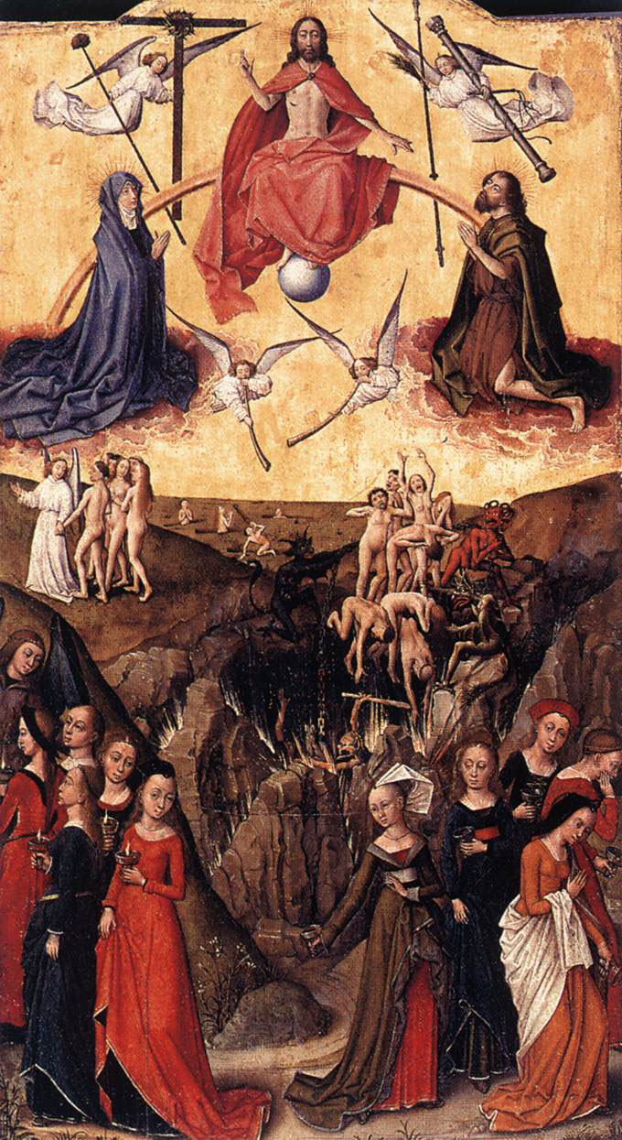
смерть как «параметр» коллективного сознания

Slide 19
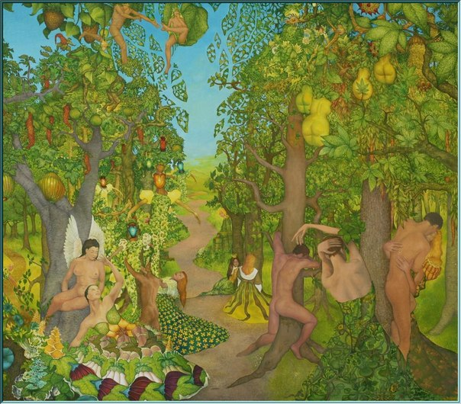
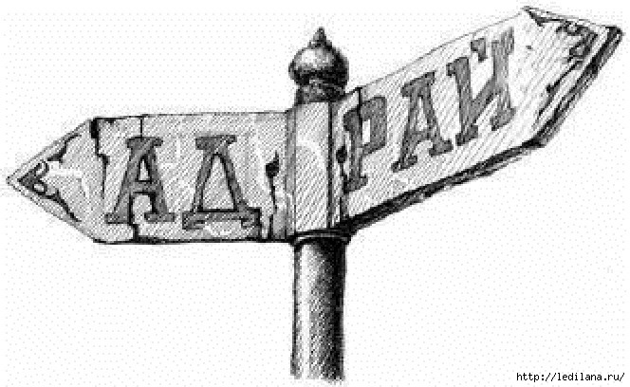
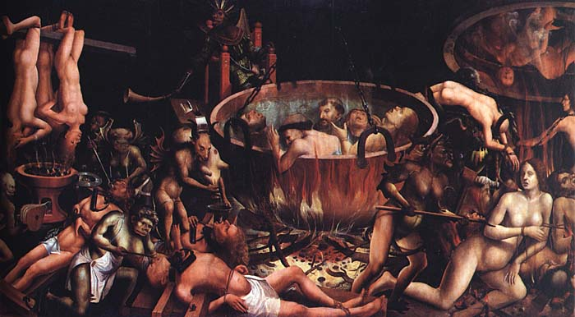
религиозные трактовки смерти

Slide 21
Работа с цитатами
Смерть как облегчение
Смерть как абсолютная утрата.
Смерть как определитель
смысла жизни
Смерть как часть существования
Смерть как критерий
оценки прожитого
Смерть как организатор времени

Slide 22
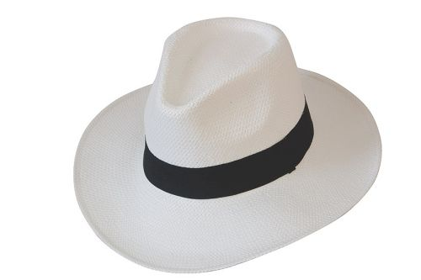
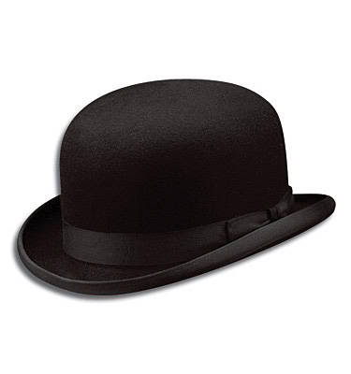
Начинай уже сейчас жить той жизнью, какой ты хотел бы видеть ее в конце.
Марк Аврелий
Смерть не есть зло. — Ты спросишь, что она такое? — Единственное, в чём весь род людской равноправен.
Сенека
Мечтай так, как будто будешь жить вечно. Живи так, как будто умрёшь завтра.
Виктор Цой
Только смерть придает каждому мгновению его красоту и его ужас. Только благодаря смерти время становится живым.
Паскаль Мерсье
У человека две жизни, и вторая начинается тогда, когда мы понимаем, что жизнь всего одна.
Том Хиддлстон

Slide 23
смерть как «параметр» коллективного сознания

Slide 24
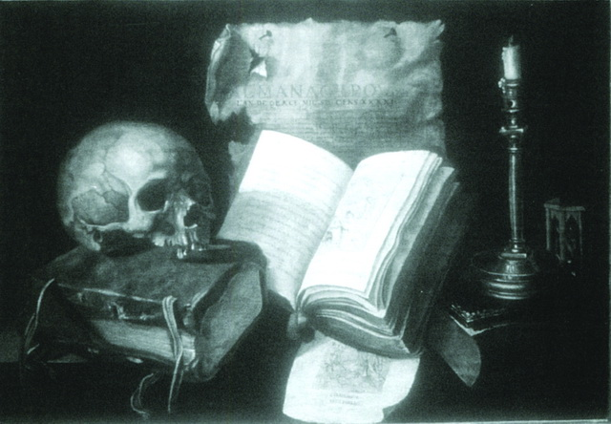
Отношение к смерти как эталон культуры и основа морали

Slide 25
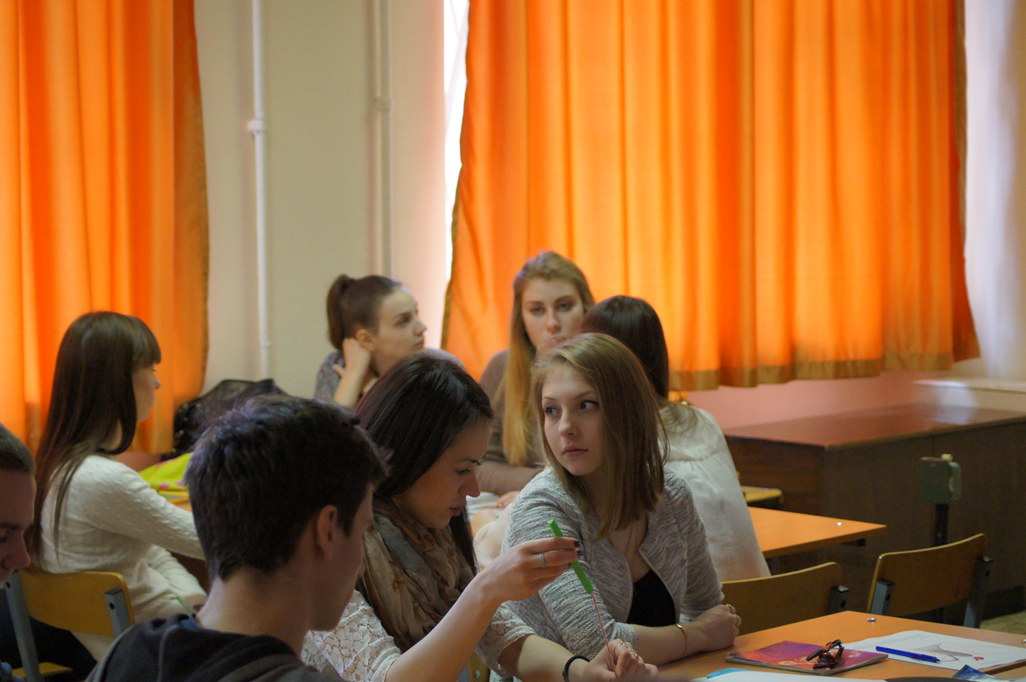
Работа с текстами

Slide 26
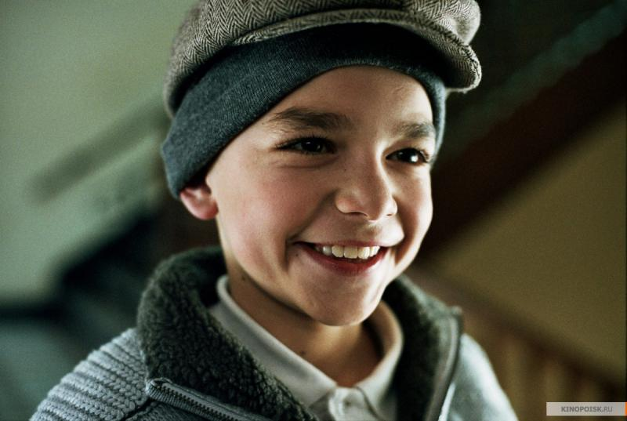
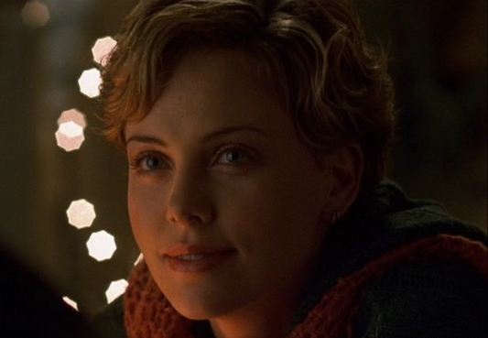
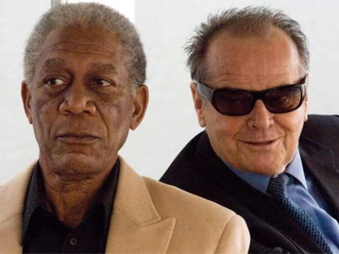
анализ просмотренного видеоматериала

Slide 27
вопросы к фильмам.
Инструкция команде: на основе просмотренных фрагментов фильма следует ответить на вопросы.
Опишите личность пациента. Как особенности его личности влияют на восприятие болезни? Докажите свою точку зрения.
Перечислите близких людей пациента. Как они воспринимают неизбежность смерти? Объясните и докажите свое мнение.
Какие способы психологической поддержки пациента используют близкие люди и медработники?
Какие способы психологической поддержки пациенту и его близким людям можете предложить вы, как медработник, в данной ситуации?

Slide 28
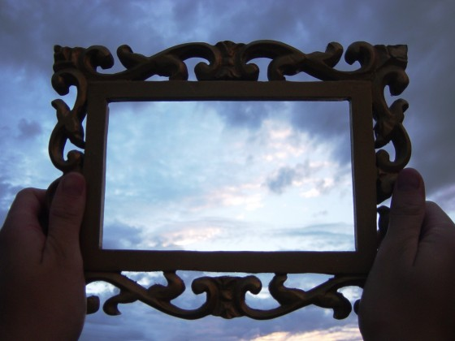
Reframe – (англ.) «вставить в новую рамку»

Slide 29
Хасья йога - йога смеха

Slide 30
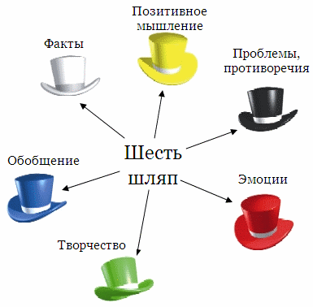
Метод "Шесть шляп мышления"

Slide 31
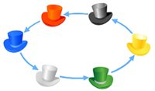
Рефлексия

Slide 32
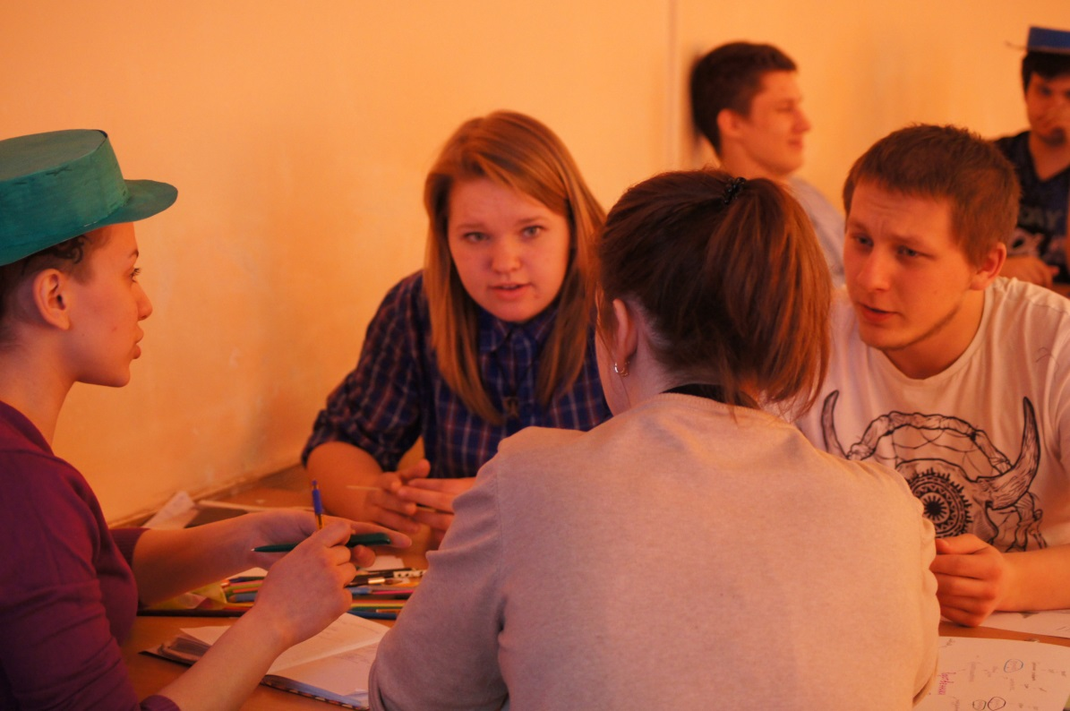
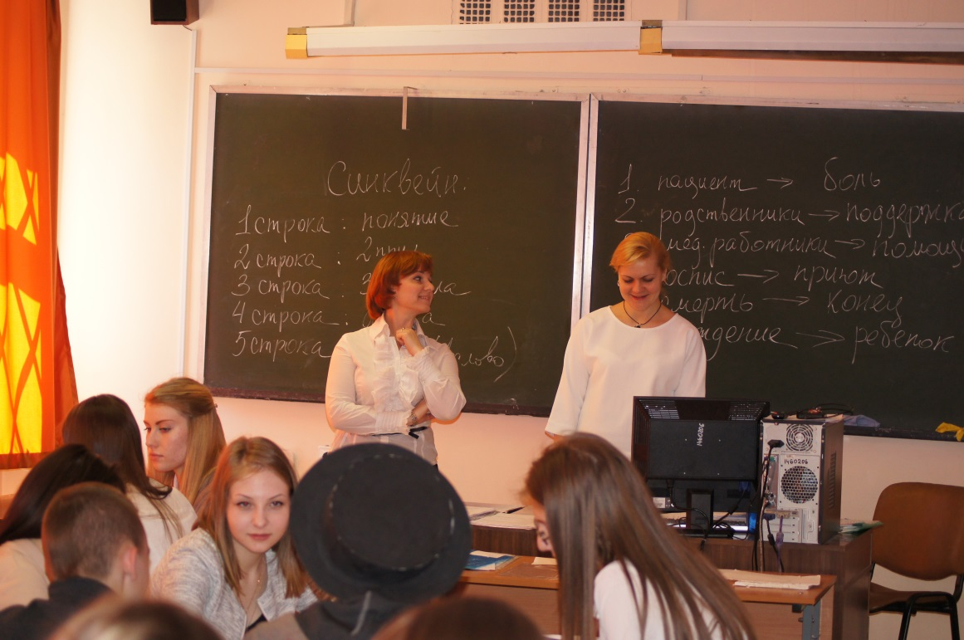

Slide 33
вопросы:
Какие чувства и эмоции у Вас были накануне семинара?
Какие чувства/эмоции, воспоминания у Вас сейчас?
Что на занятии Вам показалось сложным, трудным, непонятным?
Что на занятии Вам показалось легким?
Что было самым интересным?
Что было самым познавательным?
Ваши пожелания преподавателям:
Алле Петровне
Юлии Валерьевне?
8. Готовы ли Вы продолжить работу по теме на 4-ом курсе?

Slide 34
Часто встречающиеся ответы студентов:
1. Страх, тревога, волнение, некомфортное состояние, но интерес.
2. «Да, осталось что-то неясное, но сейчас уже спокойнее». «Облегчение , удовлетворение…».
8. Подавляющее большинство студентов готовы продолжить работу по данной теме на четвертом курсе и хотят большего погружения в суть темы. Студенты заинтересовались психологическими методами саморегуляции и хотят освоить конкретные техники Хасья Йоги.

Slide 35
Итог занятия!

